Slide 1
BLS(Basic Life Support)講習会
～JRCガイドライン2020年準拠～
日本ライフセービング協会JLAアカデミー本部
作成日：2022年3月
インストラクター 風間 隆宏

Slide 2
本講習会の到達目標
①ライフセービングについて理解
②救急蘇生法の理解と実技の習得
一次救命処置（BLS：Basic Life Support)の実技の習得。
ファーストエイドの一部の実技の習得。
⇒人の命を守る・救うことにつながる

Slide 3
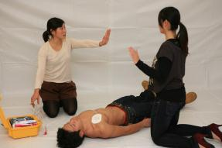
救急蘇生法とは？
救急蘇生法
一次救命処置（BLS）
ファーストエイド
心肺蘇生（CPR）
AED
気道異物除去
胸骨圧迫
人工呼吸
本講習ではBLSとファーストエイドの一部を行う
CPR（心肺蘇生）：Cardiopulmonary Resuscitation
AED（自動体外式除細動器）：Automated External Defibrillator
BLS（一次救命処置）：Basic Life Support
図出典：救急蘇生法の指針2020市民用解説編 へるす出版

Slide 4
本講習会の到達目標
■BLS講習の定義
心肺蘇生、AEDを含む一次救命のための基礎的な知識と技能を身につけ、突然に意識を失った人に対して適切に対応し、社会復帰率の向上に貢献できる者とする。
■到達目標に応じたBLS講習区分
区分 | 目的 | 主な対象
入門講習 | BLS実施者のすそ野の拡大 | 受講経験のない入門者 十分な受講時間のない市民など児童・生徒（主に小中学生）
標準講習 | 人工呼吸も含めたCPRとAED操作法の普及 | 入門講習済みの市民 人工呼吸も習得したい市民 時間に余裕のある市民 生徒・学生（主に高校生以上）
一定頻度者講習 | 公共スペースなどでBLSの中心的役割を担う者の養成 | 一定頻度で心停止に遭遇する可能性の高い者（例：教職員、スポーツトレーナー、公共交通機関のスタッフ）
出典：救急蘇生法の指針2020市民用解説編 へるす出版
JLAのBLS講習は標準から一定頻度者講習に該当

Slide 5
第9章 ライフセービングとその活動
ライフセービングとは？
ライフセービングの歴史
日本ライフセービング協会とその活動

Slide 6
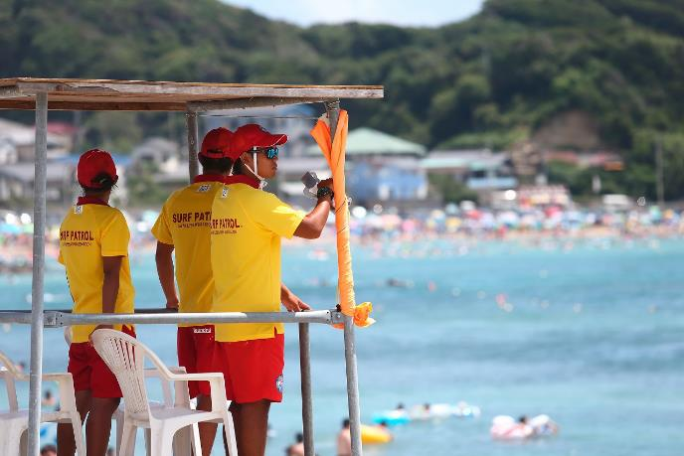
ライフセービングとは？
ライフセービング→人命救助（直訳）
ライフセービングは「人命救助を本旨とした社会活動を意味し、水辺の事故防止のための実践活動のこと」を指す
救助活動だけでなく、溺れない安心な環境をマネジメントすること、
さらに日常生活の危機管理も含めて、総合的に安全を提供する活動
「事故を未然に防ぐ」ことが最も重要である

Slide 7
日本の溺水事故の現状の整理
主な不慮の事故の種類別にみた死亡数（厚生労働省）
死亡数（人）
（年）
出典：令和2年厚生労働省「人口動態統計」より作成作成
溺水は00年5,978人から20年7,333人と増減を繰り返しながら増加傾向
交通事故は00年12,857人から20年3,718人と減少傾向
交通事故より溺水の方が死亡原因としては多い！
7

Slide 8
日本のライフセービングの歴史
ライフセービングの先駆けとなる活動
1933年 日本赤十字社「水上救助法」
1954年 日本赤十字社「水上安全法」
1970年代には、湘南で活動を始め、日赤の救助員の資格をもった監視員が「湘南ライフガードクラブ」を結成。
「日本ライフガード協会」を設立。湘南海岸を拠点に全国的な事故防止と安全の普及啓蒙活動が継承された。
オーストラリアのシステムを導入し静岡県下田市吉佐美区を活動拠点にした「日本サーフライフセービング協会」も設立。
1984年より5年間。豪日交流促進助成機関である豪日交流基金の支援により、オーストラリア・サーフライフセービング協会(SLSA)と日本の関係者との交流プログラム。
1990年 神奈川県にてSURF90（国際大会）を実施。開催後に国内のライフセービング統一団体として「日本ライフ・セービング協会」が誕生。
1992年 静岡県下田市にてライフセービングの世界大会「RESCUE92」を開催。
2001年 内閣府の認証を得て
「特定非営利活動法人日本ライフセービング協会」
2019年 「公益財団法人日本ライフセービング協会」 スタート

Slide 9
日本ライフセービング協会の活動
ビジョン ・・JLAの夢
『 水辺の事故ゼロ 』
ミッション ・・使命、具体的な取り組み
『水辺における安全知識と技能を広め、
誰もが安全に楽しむことのできる社会へ。』

Slide 10

日本ライフセービング協会の活動
『 JLAヒューマンチェーン 』
ヒューマンチェーンとは、救助者同士の手首を互いにつかみ（人間の鎖）、水没した溺者を捜索する方法です。
ライフセービングでは
・「ライフセービングそのものを学び、実践していくこと」
・「ライフセービングによって獲得した生命の尊厳の精神をあらゆる分野に社会貢献していくこと」
の二通りがあります。
いずれも人間がテーマであり、人間が人間を救う・守ることを根底に、生命のあるものが生命を救う自然の摂理を崇める、という歴史の普遍性を獲得していく活動展開を表現したものです。

Slide 11
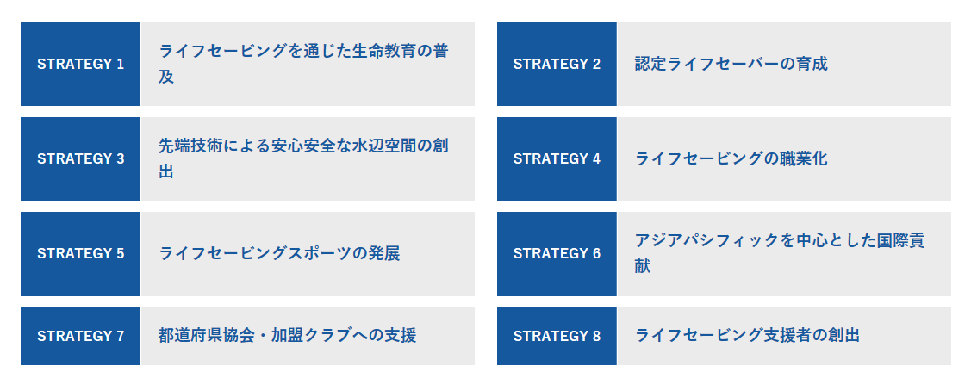
日本ライフセービング協会の活動
JLAストラテジー ・・ミッションを実現するための８つの戦略

Slide 12
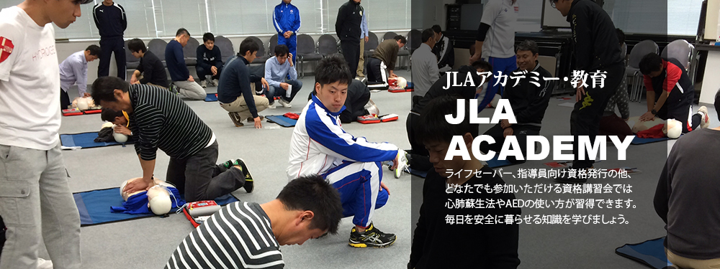
JLAのビジョン（夢）とは？
水辺の事故ゼロ
12

Slide 13
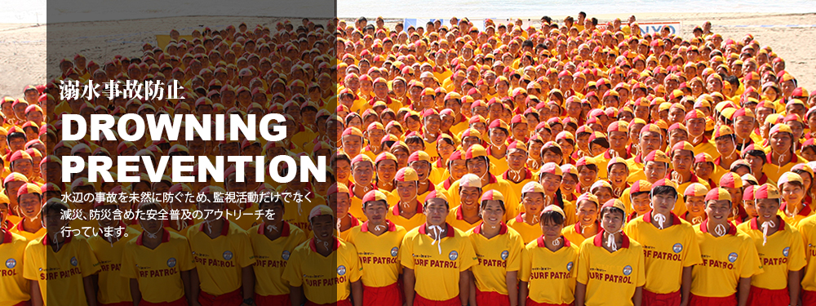
JLAのビジョン（夢）とは？
水辺の事故ゼロ
13

Slide 14
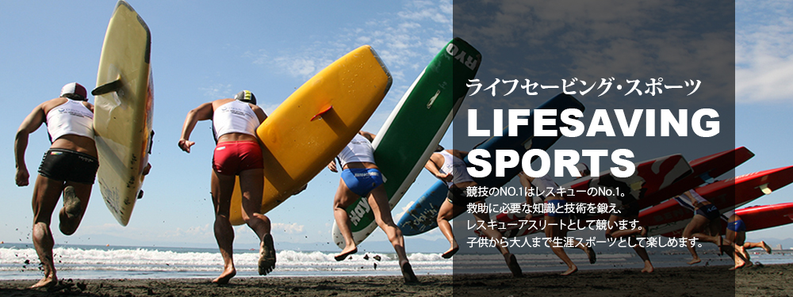
JLAのビジョン（夢）とは？
水辺の事故ゼロ
14

Slide 15
第1章 心肺蘇生の意義
命が失われていく速さ、命を救うことの難しさ
救命の連鎖
日本実情

Slide 16
119番通報から救急車の到着
出典：令和3年版 救急救助の現況 総務省消防庁
■現場への平均到着時間
8分42分(2019)
8分54分(2020)
■医療機関収容までの所要時間
39分30秒(2019)
40分36秒(2020)

Slide 17
救命の可能性と時間経過
救急車が来るまで約8.9分
出典：救急蘇生法の指針2020（市民用） へるす出版
救急車が来るまで何もしなかった場合 → 約10%
居合わせた人が救命処置をした場合 → 約20%

Slide 18
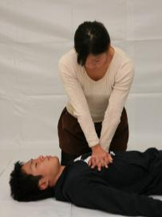
命が失われていく速さ
命を救うことの難しさ
心肺停止から3～4分経過すると急激に救命の可能性が下がる。
直ちに救急車を要請するとともに、
その場に居合わせた人（バイスタンダー）が、出来るだけ早く適切に対応する（一次救命処置、BLS：Basic Life Support ）
ことが重要。

Slide 19
命が失われていく速さ
命を救うことの難しさ
あなたは愛する人を救えますか？

Slide 20
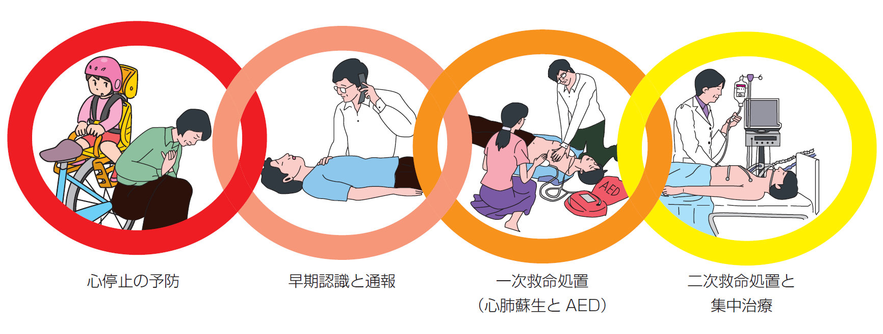
救命の連鎖
①心停止の予防
②早期認識と通報
③一次救命処置（心肺蘇生とAED）
④二次救命処置と集中治療
出典：救急蘇生法の指針2020（市民用） へるす出版
Notes:
JRCが提唱する「救命の連鎖」
心停止の予防は、心停止や呼吸停止となる可能性のある傷病を未然に防ぐこと。例えば、小児では交通事故・窒息や溺水などによる不慮の事故を防ぐことが重要となり、成人では急性冠症候群や脳卒中発症時の初期症状の気づきが重要であり、それによって心停止に至る前に医療機関で治療を開始することが可能になる。
日本では、高齢者の窒息、入浴中の事故、熱中症なども重要な原因であり、これらを予防することも重要である。また、心臓震盪を含む運動中の突然死予防も望まれる。
早期認識は、突然倒れた人や、反応のない人を見たら、ただちに心停止を疑うことで始まる。心停止の可能性を認識したら、大声で叫んで応援を呼び、救急通報を行って、AEDと蘇生器材を持った専門家や救急隊が少しでも早く到着するように努める。また、救急通報により適切なアドバイスも受けられる。
一次救命処置は、呼吸と循環をサポートする一連の処置である。BLSには胸骨圧迫と人工呼吸による心肺蘇生とAEDの使用が含まれ、誰もがすぐに行える処置であるが、心停止傷病者の社会復帰に大きな役割を果たす。
二次救命処置は、BLSのみでは心拍が再開しない患者に対して、薬物や医療機器を用いて行うものである。心拍再開後は、必要に応じて専門の医療機関で集中治療を行うことで社会復帰の可能性を高めることができる。

Slide 21
日本の実情
一般市民が目撃した
心原性心肺停止傷病者数
25,790人
一般市民が心肺蘇生を実施した傷病者数
14,971人(58.1%)
一般市民が心肺蘇生を実施しなかった傷病者数
10,816人
そのうち一般市民が除細動を実施した傷病者数
1,092人
そのうち1カ月後生存者数
2,273人(15.2%)
約1.9倍
そのうち1カ月後生存者数
882人(8.2%)
そのうち1カ月後生存者数
581人(53.2%)
約6.5倍
そのうち1カ月後社会復帰者
1,530人(10.2%)
約2.7倍
そのうち1カ月後社会復帰者
412人(3.8%)
そのうち1カ月後社会復帰者
479人(43.9%)
約11.5倍
出典：令和3年版 救急救助の現況 総務省消防庁より作成

Slide 22
日本の実情
救急隊が到着する前に、
現場に居合わせた一般市民が行う
AEDを活用した一次救命処置
傷病者の救命や社会復帰に
重要な意味を持つ

Slide 23
第2章 呼吸・循環のしくみ
細胞が生きるために
血液と成分の役割
呼吸のしくみ
循環のしくみ

Slide 24
細胞が生きるために
細胞は60兆個
臓器
（脳・心臓・腎臓・肝臓など）
⇣
臓器の集合体が人間
細胞が生きていくためのエネルギー
ATP（アデノシン３リン酸）
⇣
ATPを産生するエネルギー源
グルコース（糖： C₆H₁₂O₆)

Slide 25
細胞が生きるために
細胞が生きていくためのエネルギー
ATP（アデノシン３リン酸）
⇣
ATPを産生するエネルギー源
グルコース（糖：C₆H₁₂O₆)
グルコースからATPを産生する時に、
酸素が必要となる。
⇣ATPが産生する時
⇣産業廃棄物
CO2
水
人間が空気中の酸素を吸って、二酸化炭素を吐き出す「呼吸」は、
ATPを作るために必要な酸素を取り込み、その際にできた二酸化炭素を捨てるという、いわば細胞レベルでの「呼吸」。

Slide 26
血液の成分と役割
血液の役割とは
成人の体には体重のほぼ8%の血液量がある。
（例：体重70kgの成人の血液量は約5,600ml)
血液は、心臓の拍動によって動脈を通り、全身の細胞へ送り出され、静脈を通って心臓に戻る。
血液は、ATPを産生するのに必要な、酸素と栄養などを全身の細胞に運搬し、不要な二酸化炭素など回収する。
血液の成分とは
血液は、2つの成分に分離可能
  固形成分（45％）：赤血球、白血球、血小板など
  液体成分（55％）：血漿

Slide 27
呼吸のしくみ
呼吸のしくみ
ATPを産生ために必要な酸素を、呼吸によって体内に取り込んでいる。
気道＝空気の通り道。
（鼻・口→咽頭→喉頭→気管→気管支→肺胞）

Slide 28
呼吸のしくみ
ガス交換
赤血球のなかのヘモグロビンが酸素と結合。
ヘモグロビンは全身の細胞から二酸化炭素を回収し、肺に戻る。二酸化炭素は肺胞内に放出され、再びヘモグロビンは酸素と結合して体内を循環する。

Slide 29
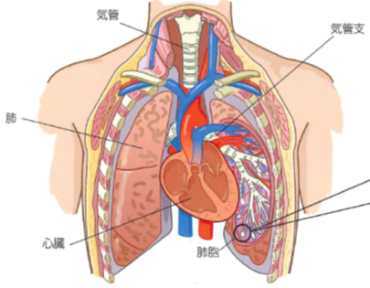
循環器のしくみ
毎分5Lの
血液を送り出す
血液の中に
グルコース＋酸素
心臓は、リズミカルにコーディネートされた収縮と弛緩を繰り返す。
１分間に送り出す血液量
＝心拍出量
心筋が収縮・弛緩を繰り返すことによって心臓は拍動し、血液を送り出す。
何らかの原因により心臓が止まると、血液循環が停止し、全身の細胞に血液が届かなくなる。ATPの産生もできなくなる。
細胞は、ATPがなくなると生きることができなくなる。

Slide 30
第3章 心肺蘇生の理論
心肺蘇生の意義・目的
胸骨圧迫の重要性 ～心拍再開のために～
心停止の分類と心室細動という不整脈
心室細動の治療とAEDの必要性

Slide 31
心肺蘇生の意義・目的
エネルギーを多く消費するところ（臓器）には、多くの血液が供給される。
脳
多くのエネルギーを必要とする臓器はどこか？
脳の活動には莫大なエネルギーを必要とする。
心停止によりエネルギー源の供給（特に酸素）が途絶えると、脳細胞が回復不可能な変化が起きてしまう。 ⇒ 社会復帰が難しい
心肺蘇生（CPR)の本質
心停止（全身にエネルギー源の供給停止）時には
・人工呼吸により、体内に酸素を取り込ませる。
・胸骨圧迫により、全身（特に脳）へ酸素を含んだ血液を届ける。

Slide 32
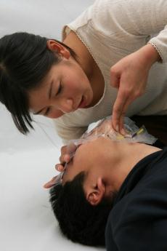
胸骨圧迫の重要性
意識のない傷病者に対して、呼吸を確認し、心停止と判断した場合は、
胸骨圧迫（Circulation）、次に気道確保（Airway）、人工呼吸（Breathing)の順
C:胸骨圧迫 → A:気道確保 → B:人工呼吸 の順
（ABCではない）

Slide 33
胸骨圧迫の重要性
〇質の良い、有効な胸骨圧迫のポイント
①圧迫（約5㎝）と解除は1回1回正確に行う。
②100-120回/分のテンポで行う。
③胸骨圧迫の中断を極力しない。
①強く ②速く ③絶え間なく

Slide 34
心停止の分類と心室細動という不整脈
心停止（心拍出量がゼロの状態）の種類
①心静止 (Asystole)
心臓が静止している状態。
②心室細動 (VF：Ventricular Fibrillation)
心室の筋がけいれん（細動）している状態。放っておくと心静止に至る。
③無脈性心室頻拍（Pulseless VT： Pulseless Ventricular Tachycardia）
心室が規則的だが異常に早い頻度で収縮し、脈拍が触れない状態。
④無脈性電気活動 (PEA：Pulseless Electrical Activity)
心臓のどこか一部がピクリと動くものの、血液は拍出されない状態。
AEDによる電気ショックが必要となるのは②③

Slide 35
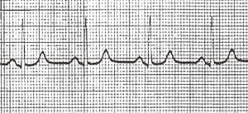
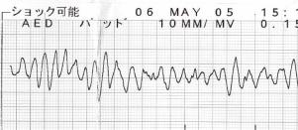
心停止の分類と心室細動という不整脈
正常心電図
心室細動の心電図
正常な心電図と比較すると、不規則なギザギザした波形となっている。
心臓の電気刺激の伝わり方がひどく乱れている。
心臓心拍がコーディネイトされていない。
心停止の傷病者が発生した場合
①まず胸骨圧迫を開始する。
②心室細動・無脈性心室頻拍によるものか判断する。
③心室細動・無脈性心室頻拍であれば、電気ショックを与える。
AEDで可能

Slide 36
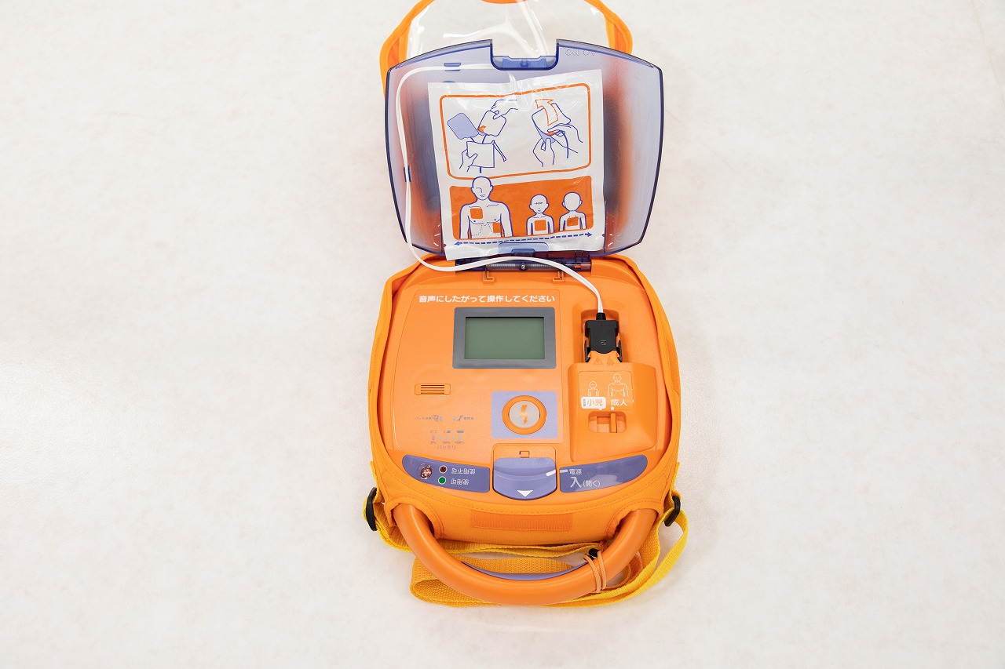
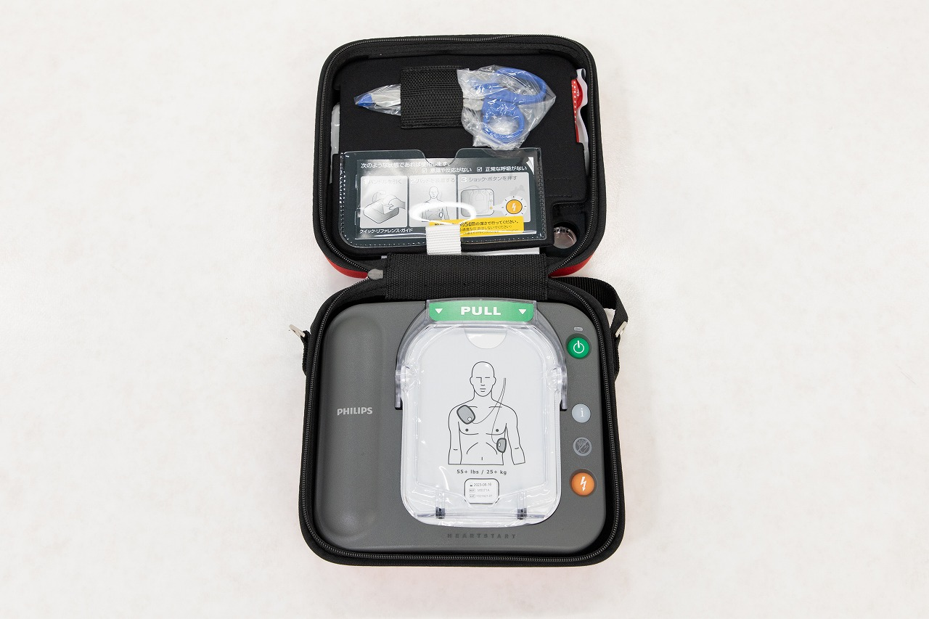
心室細動の治療とAEDの必要性
AEDによって、
  心室細動・無脈性心室頻拍の判断が可能
  救急隊を待つことなく一般市民による電気ショックが可能
心室細動・無脈性心室頻拍は、蘇生できた場合に社会復帰できる可能性が高い
電気ショック（AEDの使用）は早ければ早いほど有効

Slide 37
第4章 心肺蘇生の実際
一次救命処置
心肺蘇生の実施手順
Notes:
良質なCPRは生命を救う。
特に重要だと言われているのが「胸骨圧迫」でポイントは以下の通り
❶手を置く位置
❷救助者の位置
❸傷病者の位置
❹圧迫の深さとテンポ
❺圧迫の解除

Slide 38
一次救命処置
■JLA ACADEMY 一次救命処置（BLS）
～JRC蘇生ガイドライン2020準拠～
https://youtu.be/EwdyAk-0Z9c

Slide 39

一次救命処置
安全確認
あり
反応はあるか？
具合を尋ねる
なし・判断に迷う
大声で応援を呼ぶ
119番通報＋AED依頼 通信指令員の指示に従う
あり
様子をみながら
応援・救急隊を待つ
普段通りの呼吸があるか？
なし・判断に迷う
直ちに胸骨圧迫を開始する
強く（約5cm)^{*1}、速く（100-120回/分）、絶え間なく（中断を最小にする）
^{*1}小児は胸の厚さの約1/3
人工呼吸の技術と意思があれば
AEDの装着
胸骨圧迫30回と人工呼吸2回の組み合わせ
心電図解析
電気ショックは必要か？
必要あり
必要なし
電気ショック、ショック後
直ちに胸骨圧迫から再開^{*2}
直ちに胸骨圧迫から再開^{*2}
^{*2}強く、速く、絶え間なく胸骨圧迫を行う！
救急隊に引き継ぐまで、または傷病者に普段通りの呼吸や目的のある仕草が認められるまで続ける

Slide 40
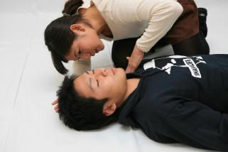
安全の確認・反応はあるか？
もしもし、大丈夫ですか？
①安全の確認
傷病者が倒れている現場（周辺）が安全かどうかを確かめる。
②全身の観察
二次事故（災害）等の危険性がなければ（安全であれば）、傷病者に近寄り、傷病者の全身を観察する。
大出血がないか等を確認。
③反応（意識）の確認
肩をたたきながら大声で呼びかける。
何らかの反応がない場合は「反応なし」。
  ⇒反応ありとは、目を開けるなどの応答や目的のある仕草がある。
反応の有無について判断に迷う場合も「反応なし」とみなす。

Slide 41
反応（意識）の確認
■意識レベル
Ⅲ桁：刺激をしても覚醒しない状態
レベル３００ 痛み、刺激に全く反応しない。
レベル２００ 痛み、刺激で少し手足を動かしたり顔をしかめる。
レベル１００ 痛み、刺激に対し、払いのけるような動作をする。
Ⅱ桁：刺激をすると覚醒する状態
レベル ３０ 痛み、刺激を加えつつ呼びかけを繰り返すと、かろうじて開眼する。
レベル ２０ 大きな声や体を揺さぶることにより開眼する。
レベル １０ 普通の呼びかけで容易に開眼する。
Ⅰ桁：刺激をしなくても覚醒している状態
レベル ３ 自分の名前、生年月日が言えない。
レベル ２ 時・人・場所がわからない（見当識障害）。
レベル １ 意識は鮮明だがはっきりしない（ぼんやりしている）。
レベルクリア：上記のような症状が無く、全く問題の無い状態。

Slide 42
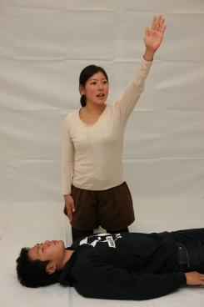
119番通報とＡＥＤ手配
誰か来てください!!
あなたは119番通報をお願いします!!
あなたはAEDを持ってきてください!!
周囲の者に119 番通報とAED の手配を具体的に依頼する。
反応の有無について判断に迷う場合も119 番通報して通信指令員に相談する。
心肺蘇生法に自信がなくても、通信指令員が指導してくれる。
  ⇒携帯電話をスピーカーモードにして通信指令員の指導に従う。

Slide 43
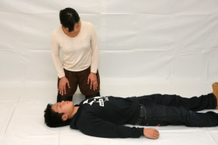
普段通りの呼吸はあるか？
普段どおりの呼吸なし！
胸と腹部の動きに注目して呼吸の確認。
⇒動きが無いか、死戦期呼吸であれば「呼吸なし」
呼吸の確認には、10 秒以上かけない。
普段通りの呼吸なし・判断に迷う場合 ⇒ すぐに胸骨圧迫
普段通りの呼吸がある場合 ⇒ 回復体位

Slide 44
死戦期呼吸とは？
「しゃくりあげる」又は「あえぐ」ような不規則な呼吸。
瞬間的に口を開いて息を吸い込むような動きをした後、ゆっくりと息を吐くような動き。
心停止の直後では、しばしば認められる。

Slide 45
■死戦期呼吸の参考動画
●タイトル（ユーチューブ）：Young Boy Taka Comes Back From Dead!
https://www。youtube。com/watch?v=ICODRFoWZkw&list=PL0Xa58krD0jVzN2dWmnmQILYxFXjBkRqy&index=11
※実際にBLSを実施している動画です。
視聴は必須ではありませんので、ご自身の体調等に合わせてご判断下さい。
●2分29秒以降の口元の動きが死戦期呼吸の代表的な動き
⇒普段通りの呼吸ではない
●4分4秒あたりから呼吸様式が変化
胸の大きな上下動、まぶたを上下（開眼）させる動き

Slide 46
気道確保 回復体位
■JLA ACADEMY 回復体位
https://youtu.be/JI12XOnkkQU

Slide 47
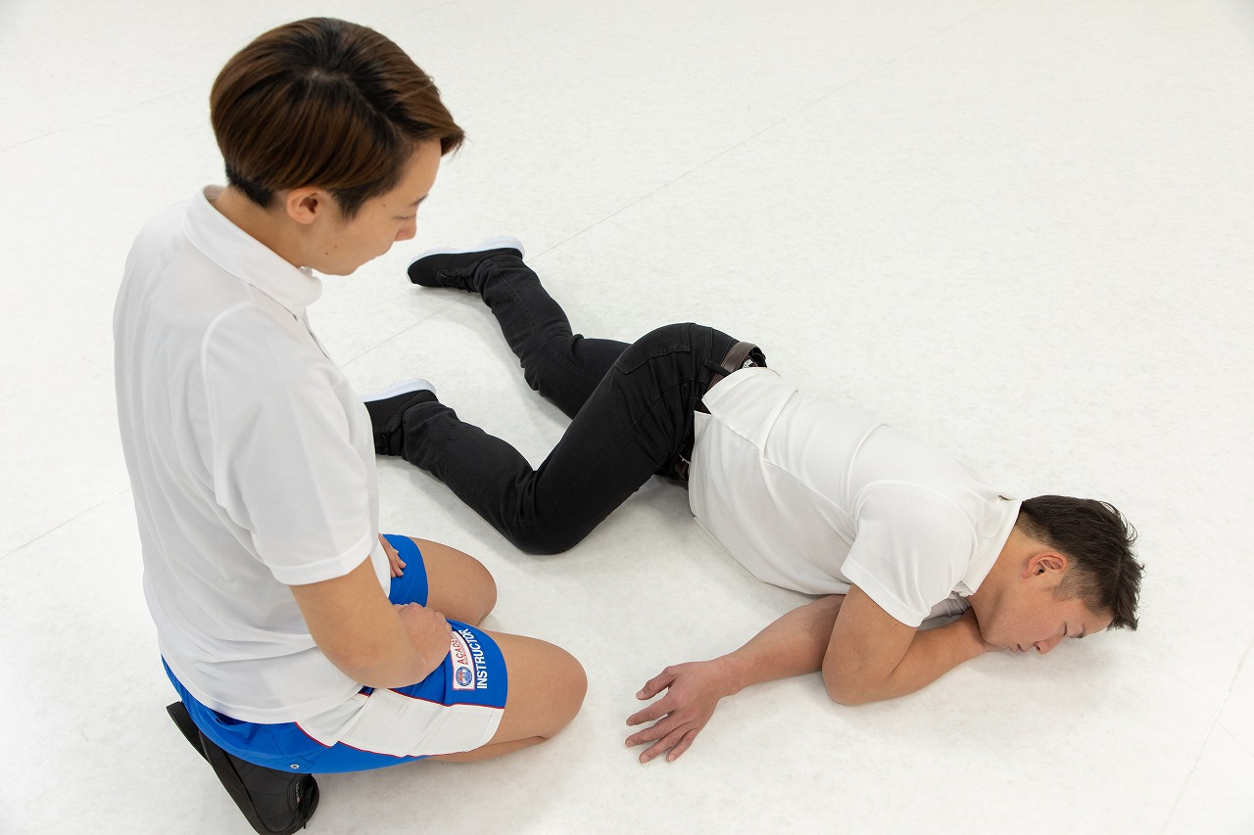
気道確保 回復体位
普段どおりの呼吸があるとき、呼吸が回復したときの体位。
気道確保し、吐物等に注意しながら救急隊到着まで状態を引き続き、観察する。
≪回復体位のとらせ方≫
救助者から見て傷病者の手前側の腕を横向きに伸ばす。
肩と腰を保持して手前側に引き起こす（上側になる膝を折り曲げてもよい）。
手のひらを下に向けて溺者の頬の下に差し入れ、上側の脚を傷病者の前方に出す （写真の通り）。
溺者の口をやや下に向かせ、胃内容の逆流による窒息を防ぐ。

Slide 48
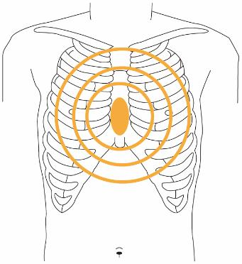
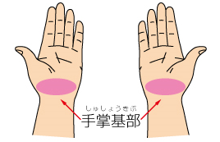
胸骨圧迫を開始する
胸骨の下半部に手掌基部（手のひらの付け根）を乗せる。
胸の真上から垂直に押し込む。
胸壁が約5cm沈むように圧迫する。
圧迫は1回ごとに力を完全に解除（胸壁を元の位置に戻す）する。

Slide 49
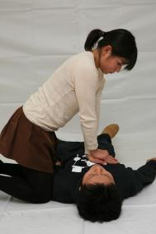
胸骨圧迫を開始する
圧点に手を置いたら、もう一方の手は下の手を覆うように乗せる。
圧迫は救助者の横から見た時に、手（圧点）・腕・肩が垂直になる姿勢で行う。

Slide 50
胸骨圧迫を開始する
①圧迫（約5㎝）と解除は1回1回正確に行う。
②100-120回/分のテンポで行う。
③胸骨圧迫の中断を極力しない。
①強く ②速く ③絶え間なく

Slide 51
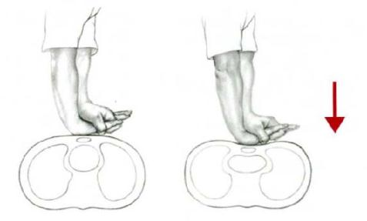
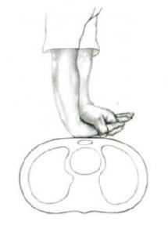

胸骨圧迫を開始する
①強く
胸壁が約5cm沈むように圧迫する。
毎回の胸骨圧迫の後には、胸を完全に元の位置に戻すために、圧迫と圧迫の間に胸壁に力がかからないようにする。
胸骨圧迫が浅くならないように注意する。

Slide 52
胸骨圧迫を開始する
②速く
圧迫は1分あたり100-120回/分のテンポで、30回連続して行う。
このテンポを維持する事が救命において非常に重要。
携帯型のメトロノームやメトロノームの携帯アプリケーションを使用するとテンポを保ちやすい。

Slide 53
胸骨圧迫を開始する
③絶え間なく
胸骨圧迫の中断は最小にする（ＡＥＤ使用時など）。
人工呼吸を２回行うための中断時間は10秒未満。

Slide 54
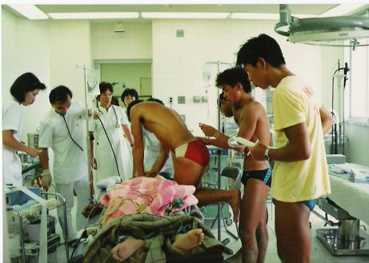
胸骨圧迫を開始する
疲労による胸骨圧迫の質の低下を最小とするために、救助者が複数いる場合には、1-２分ごとを目安に胸骨圧迫の役割を交代する。
交代に要する時間は最小にする。
複数の救助者がいる場合は、救助者が互いに注意しあって、胸骨圧迫の部位や深さ、テンポが適切に維持されていることを確認する。

Slide 55
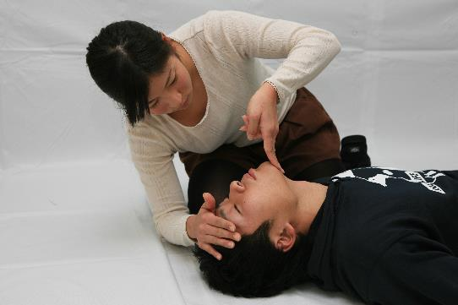
気道確保
人工呼吸を行う直前に気道を確保する。
気道とは、空気の通り道のことで、気道を確保しただけで助かった例も多数ある。

Slide 56
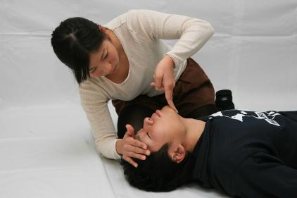
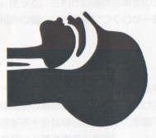
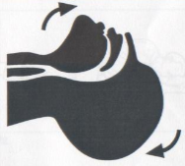
気道確保
頭部後屈 ＋ 顎先挙上

Slide 57
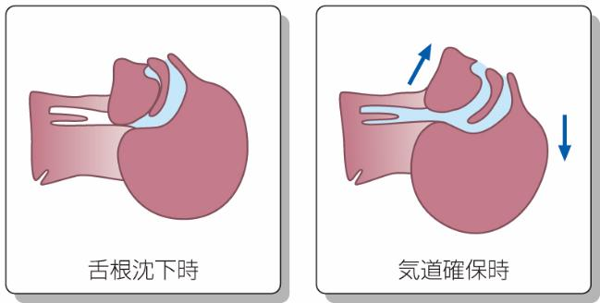
舌根沈下（ぜっこんちんか）
意識がなくなると、体のすべての筋肉が弛緩する。
舌の筋肉も例外ではなく、意識がなくなると力がなくなり、のどに落ち込んで気道を塞いでしまう。
これを防ぐためにも気道確保が重要。

Slide 58
人工呼吸
気道確保を行い、すぐに2回の吹き込みを行う。
胸が上がるのが見える程度。
1回の吹き込みは約1秒かけて行う。
2回連続して実施する。（上手くいかなくても吹込みは2回まで）
胸骨圧迫の中断は10秒未満とする。
２回の吹き込みの後、
再び胸骨圧迫３０回＋吹き込み２回！

Slide 59
人工呼吸
額を押さえている方の手の親指人差し指で鼻をつまむ。
自分の口を大きく開き、口全体を覆って密着させる。
息を吹き込んだら、一回づつ口と鼻のつまみを離す。
気道が確実に確保されていない。吹き込む量が多すぎる。吹き込む勢いが強い場合。
⇒息が食道・胃へ流れ込む。 ⇒胃の内容物が逆流。

Slide 60
人工呼吸
左：フェイスマスク 右：フェイスシールド
人工呼吸では感染予防のために可能な限り、感染防護具を使用する。

Slide 61
AEDの使用
心臓のけいれん（細動）を取り除くための機械。
心静止している心臓を動かすためのものではない。
心臓のけいれん（細動）を取り除き、正常に動かすための準備をする。
⇒正常に動かすためには、正しい胸骨圧迫が求められる。
⇒けいれん（細動）を取り除かなければ正常に動かすことはできない。

Slide 62
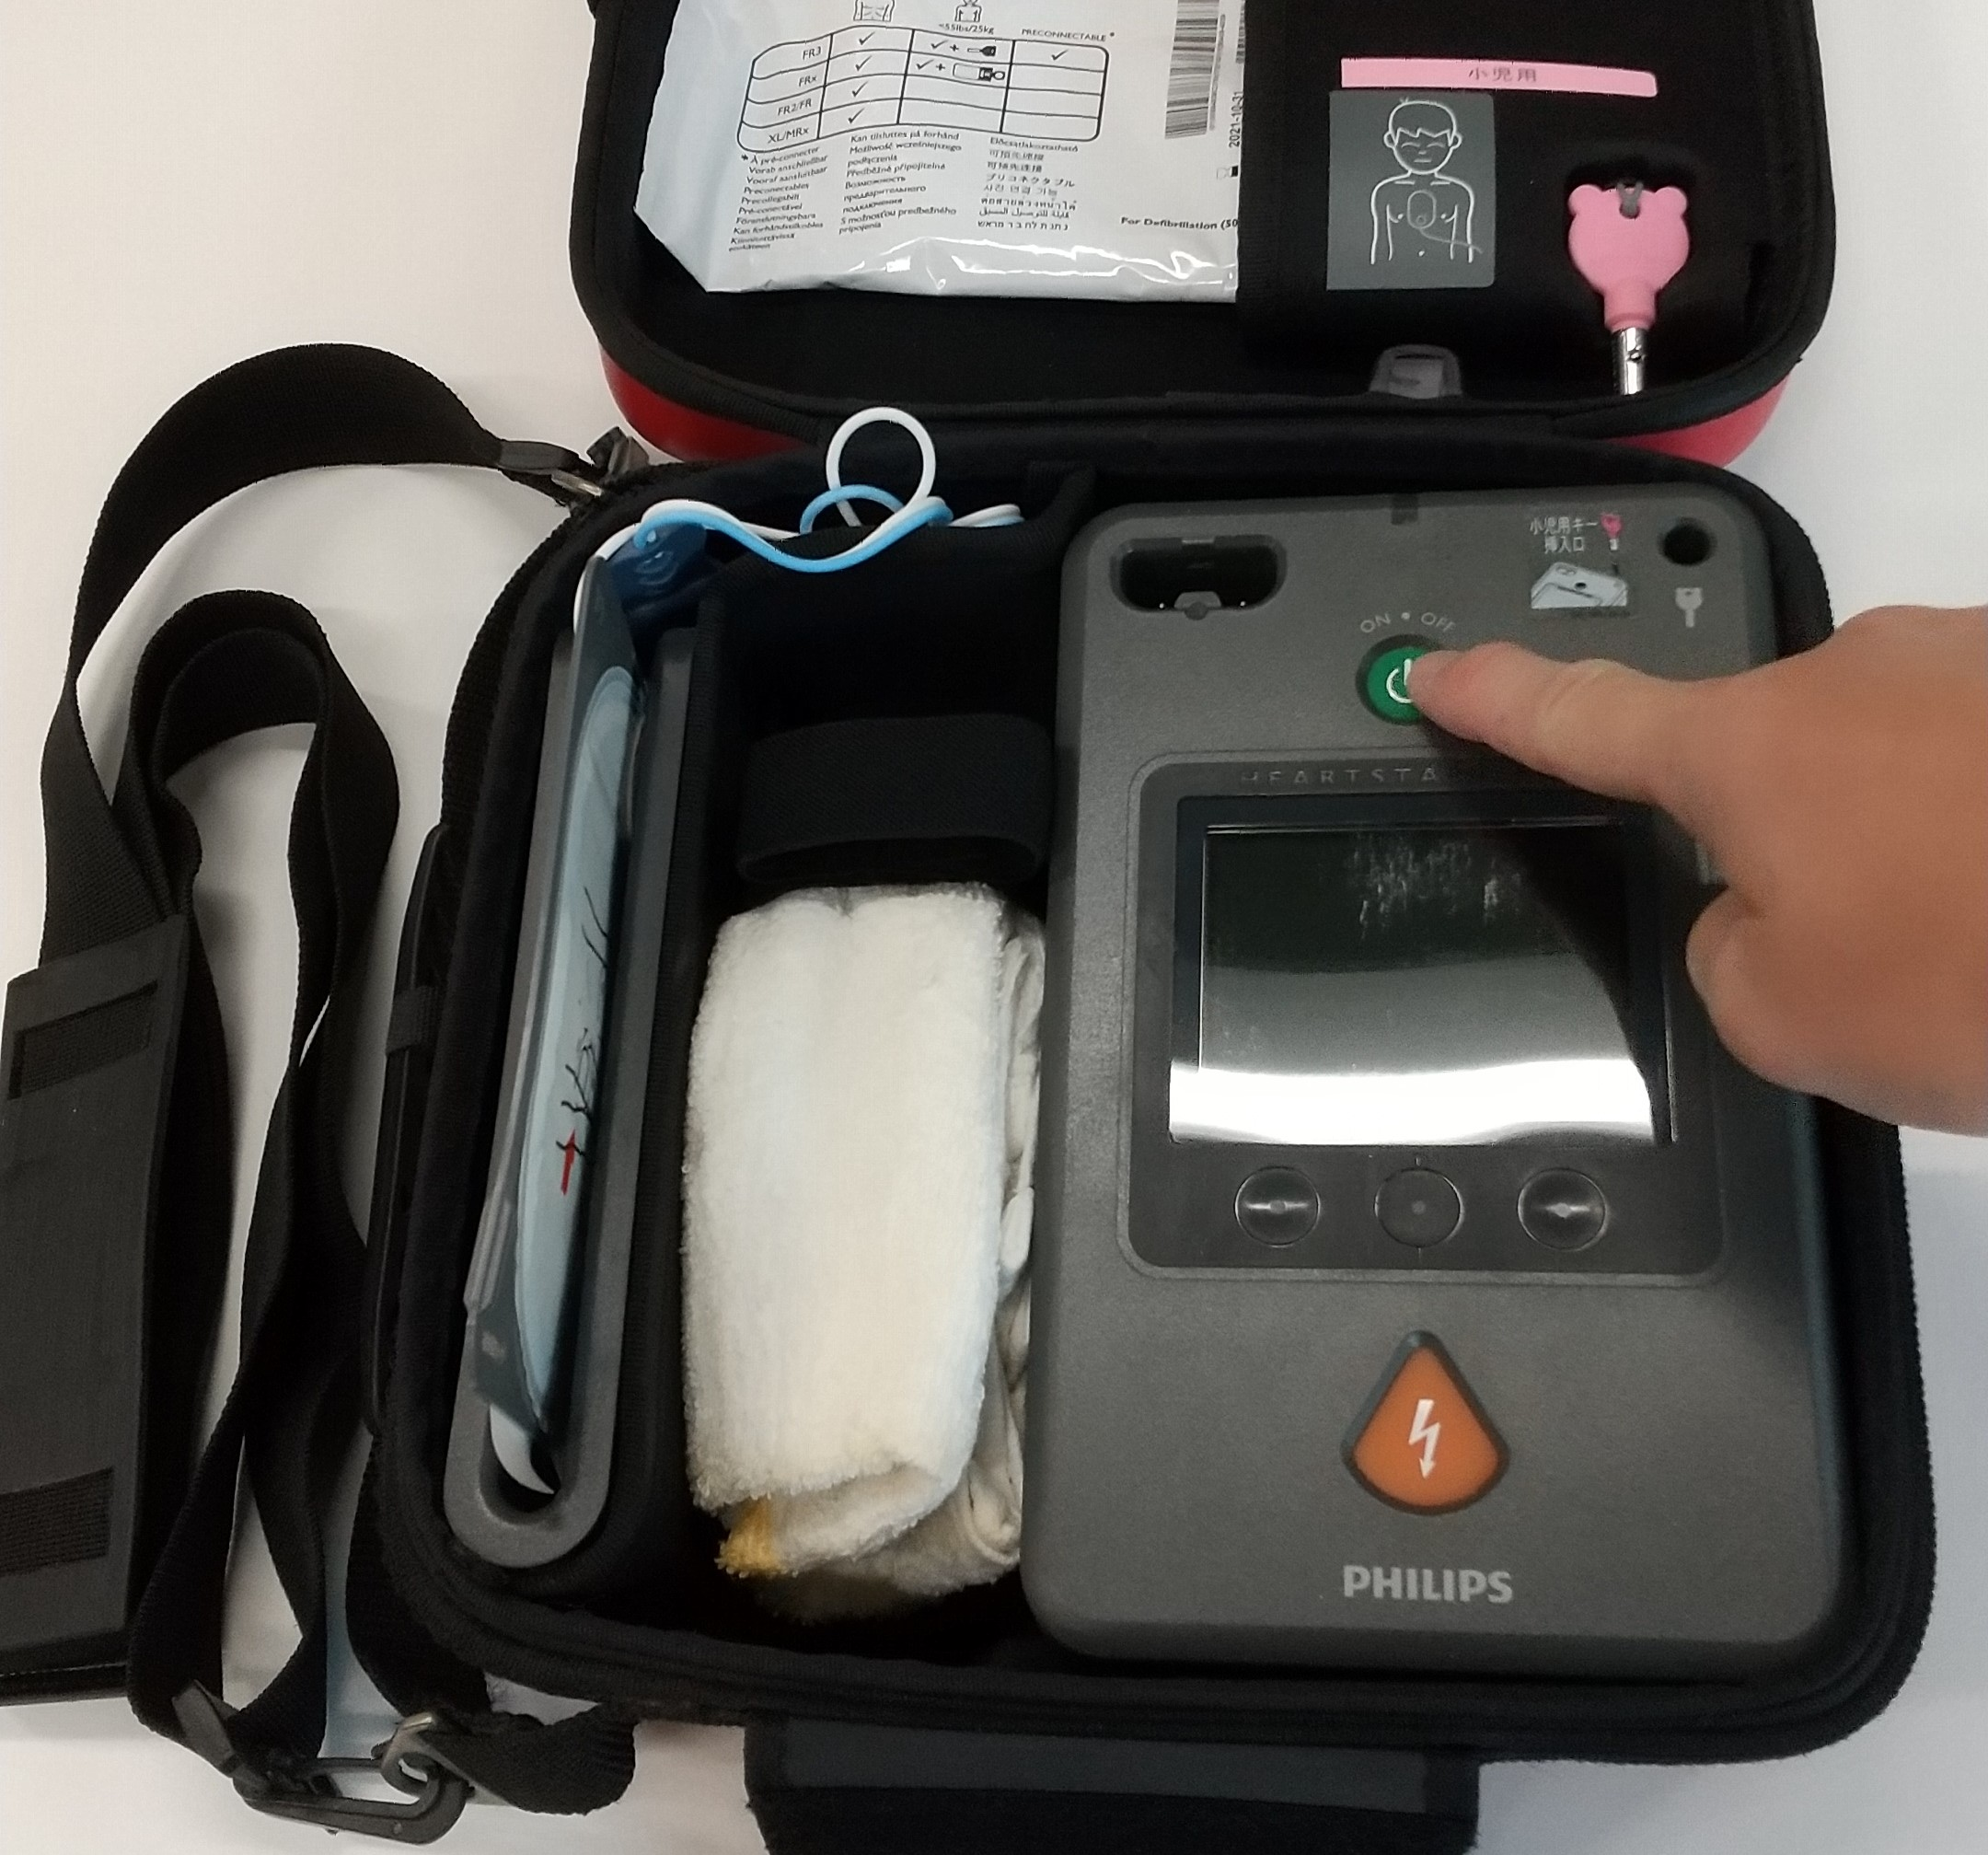
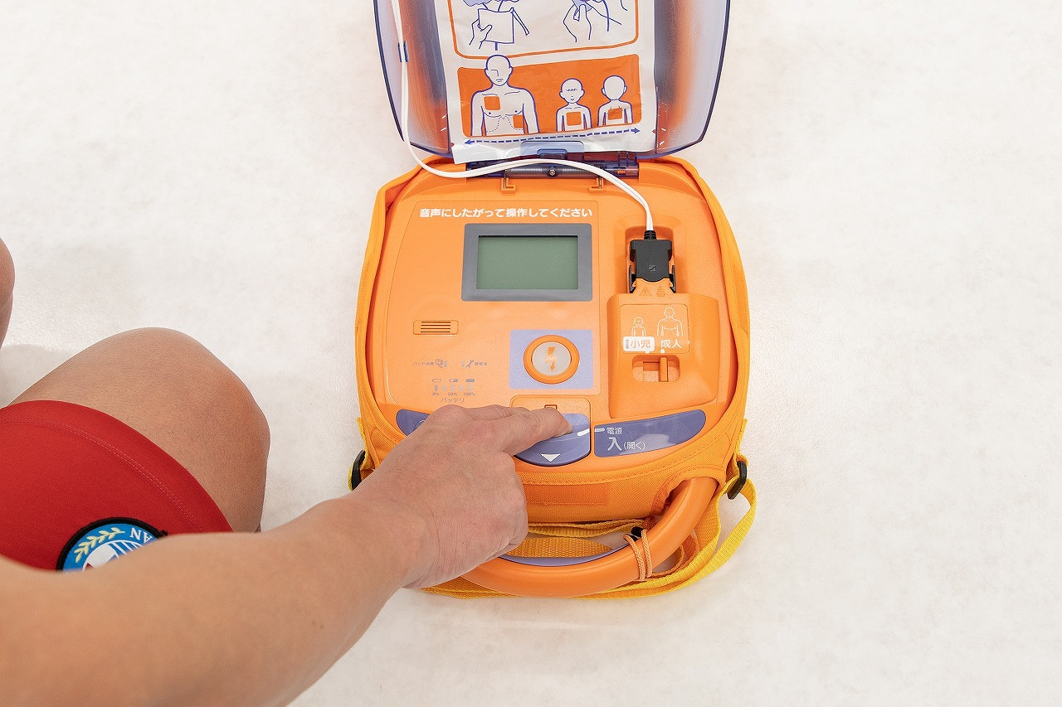
AEDの使用
AED到着後はすぐに電源を入れる。
≪電源の入れ方≫ 大別すると2つにタイプがある。
A：AED本体の電源ボタンを押す（左側）。
B：ふたを開けると自動的に電源が入る（右側）。
電源を入れたら音声メッセージに従って進める。

Slide 63
電極パッド貼り付け時の注意
AEDのケースに入っている電極パッドを取り出す。
電極パッドは、心臓を右上から左下方向へはなむように装着する。
1枚は胸の右上（鎖骨の下で胸骨の右）、もう1枚は胸の左下側（脇の下5～8cm下、乳頭の左斜め下）に装着する。

Slide 64
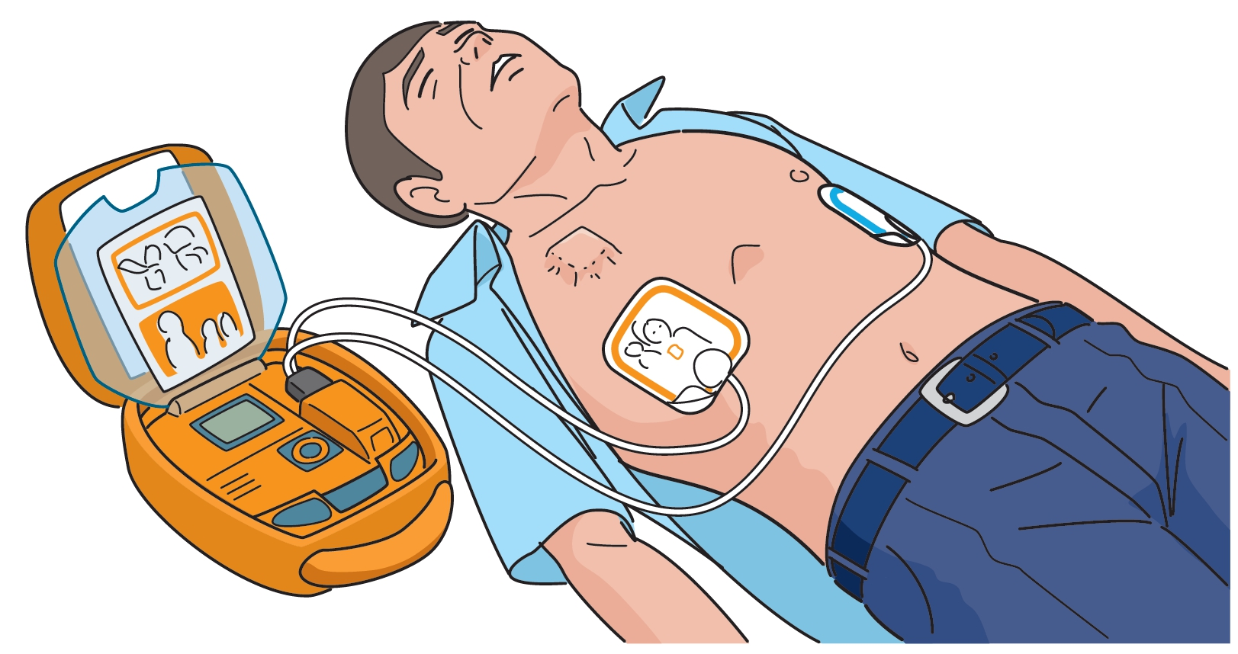
電極パッド貼り付け時の注意
傷病者の胸が濡れている場合
  乾いた布やタオルで胸を拭いてからパッドを貼り付ける。
貼り薬がある場合
  湿布薬などが貼られている場合は、剥がして拭き取ってからパッドを貼る。
医療器具（ペースメーカーなど）が胸に植込まれている場合
  胸にこぶのような出っ張りがあるためこれを避けてパッドを貼る。

Slide 65
女性に配慮したAEDの使い方
https://www.fukushihoken.metro.tokyo.lg.jp/tamafuchu/yakuji/aed_shiyo.html
出典：東京都多摩府中保健所 生活環境安全課 薬事指導担当

Slide 66
女性に配慮したAEDの使い方
  妊婦さんにAEDは使える？
https://www.fukushihoken.metro.tokyo.lg.jp/tamafuchu/yakuji/aed_shiyo.html
出典：東京都多摩府中保健所 生活環境安全課 薬事指導担当

Slide 67
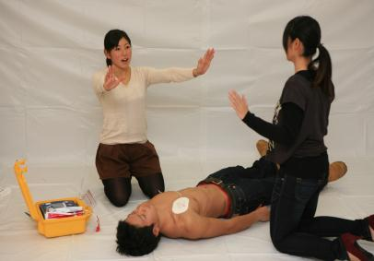
AEDによる心電図解析
離れてください！
心電図ヲ解析中デス！
「心肺蘇生を中断してください！」
カラダカラ離レテクダサイ！
「みんな離れてください！」
AEDが心電図の解析を開始したら、解析のさまたげにならぬように
すぐに心肺蘇生を中断、傷病者から離れる。

Slide 68
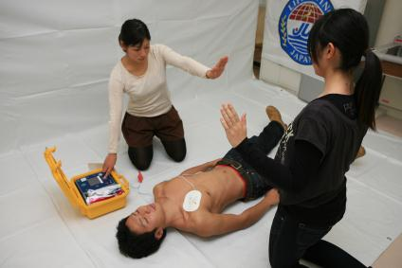
AEDによる電気ショック1回
ショックガ必要デス
充電中デス
体カラ離レテクダサイ！
「みんな離れてください！」
点滅ボタンヲ押シ
ショックヲ実効シテクダサイ！
「ボタンを押します！」
誰も傷病者に触れていないことを、声を出しながら確認する。
誰も触れていないことを確認した上でショックボタンを押す。

Slide 69
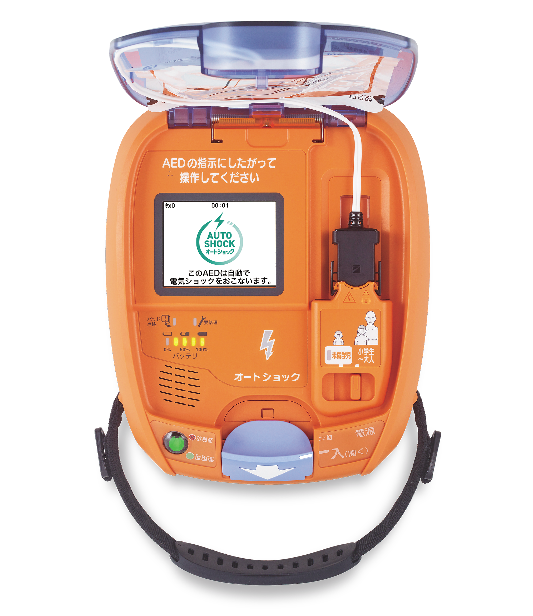

オートショックAED
画像提供：JEITA 一般社団法人 電子情報技術産業協会
画像提供：日本光電工業（株）
電気ショックが必要な場合、ショックボタンを押さなくても自動的に電気が流れる機種（オートショックAED）もある。
音声メッセージに従い、傷病者から離れる。
「ショックが必要です」の音声メッセージから約5秒後に自動で電気ショックが行われる。
オートショックAEDには、ロゴマークが張ってある。

Slide 70
AEDによる電気ショック1回
（電気ショックの後）
ショックガ完了シマシタ！
必要ナラ胸骨圧迫ト
人工呼吸ヲシテクダサイ!
「心肺蘇生を再開します!」
（胸骨圧迫から再開する）
AEDは2分おきに自動的に心電図を解析する
その度に「体カラ離レテクダサイ！」等の音声メッセージが流れる
以後同様に心肺蘇生とAEDの手順を繰り返す
電気ショック実施後→直ちに胸骨圧迫から再開

Slide 71
AED「電気ショック必要なし」の意味
AEDが「ショック不要」と判定した場合
⇒良い意味と悪い意味がある。
≪良い意味≫
●心臓が正常な動きをしているとき、心拍が再開したとき
⇒普段通りの呼吸があれば回復体位。
≪悪い意味≫
●心静止や無脈性電気活動の場合
⇒ただちに胸骨圧迫から心肺蘇生を継続。
「ショック不要」＝最悪を想定
直ちに胸骨圧迫から再開

Slide 72
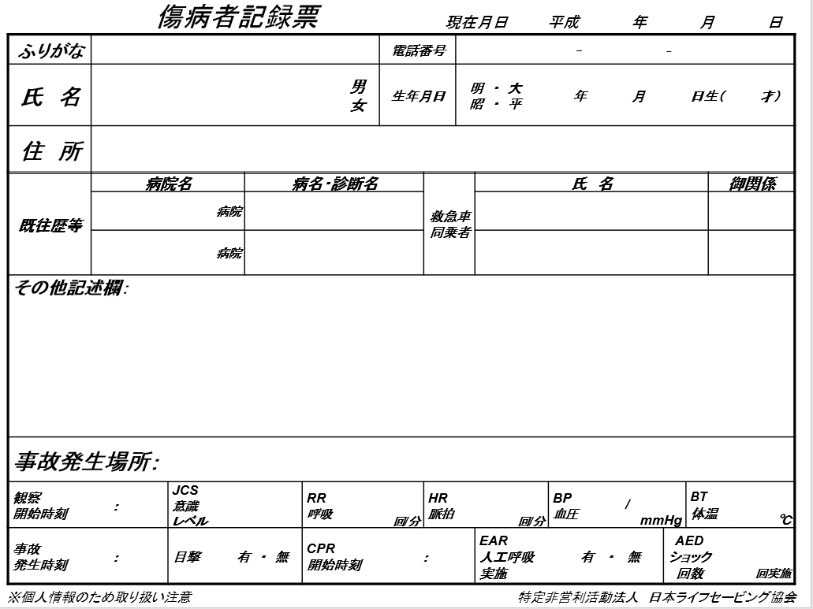
心肺蘇生を中止してよい条件
傷病者が目的のある反応（手を払いのけるなど）やうめき声などが認められる場合
救急隊などが到着し、心肺蘇生を引き継げる場合
救助者自身に疲労や危険が迫り、実施が困難な場合
救急隊が到着後、引継ぎを円滑にして救急隊の早期出発してもらうために傷病者記録票を活用する。

Slide 73
胸骨圧迫のみ心肺蘇生
・人工呼吸の技能が十分でない場合
・感染の恐れなどで人工呼吸が出来ない場合
胸骨圧迫のみの
心肺蘇生を確実に行う

Slide 74
新型コロナウイルス感染症流行期の心肺蘇生
■JLA ACADEMY 一次救命処置（BLS）
コロナ禍対応～JRC蘇生ガイドライン2020準拠～
https://youtu.be/Y_t77A_NZCw

Slide 75
新型コロナウイルス感染症流行期の心肺蘇生
安全確認
*可能な限り、日常的にマスクを装着しておく
・人工呼吸の技能が十分でない場合
・感染の恐れなどで人工呼吸が出来な場合
あり
反応はあるか？
具合を尋ねる
なし・判断に迷う
大声で応援を呼ぶ
119番通報＋AED依頼 通信指令員の指示に従う
胸骨圧迫のみの
心肺蘇生法
^{*1}傷病者の顔にあまり近づきすぎないようにする
あり
様子をみながら
応援・救急隊を待つ
普段通りの呼吸があるか？ ^{*1}
なし・判断に迷う
^{*2}胸骨圧迫を開始する前に、マスクやハンカチ、タオル、衣服などで傷病者の鼻と口を覆う。救助者もマスクを着用する
直ちに胸骨圧迫を開始する^{*2}
強く（約5cm) ^{*3} 、速く（100-120回/分）、絶え間なく（中断を最小にする）
救急隊の到着後に傷病者を救急隊に引き継いだあとは、速やかに石鹸と流水で手と顔を十分に洗う
AEDの装着
^{*3}小児は胸の厚さの約1/3
心電図解析
電気ショックは必要か？
必要あり
必要なし
電気ショック、ショック後
直ちに胸骨圧迫から再開^{*4}
直ちに胸骨圧迫から再開^{*4}
^{*4}強く、速く、絶え間なく胸骨圧迫を行う！
救急隊に引き継ぐまで、または傷病者に普段通りの呼吸や目的のある仕草が認められるまで続ける

Slide 76
第5章 小児・乳児の心肺蘇生
小児・乳児への一次救命処置
事故防止の重要性
実施上の留意点
Notes:
良質なCPRは生命を救う。
特に重要だと言われているのが「胸骨圧迫」でポイントは以下の通り
❶手を置く位置
❷救助者の位置
❸傷病者の位置
❹圧迫の深さとテンポ
❺圧迫の解除

Slide 77
事故防止の重要性
年齢別に多い死亡事故 1位-3位（年齢別比率） :平成27年～令和元年
（年齢）
出典：子供の事故防止関係府省庁連絡会議資料 消費者庁消費者安全課（R3/3/5)より作成
（１）交通事故
自転車同乗中
自転車の乗車中
（2）窒息（誤えん・誤飲・ベッド内など）
ピーナッツ・ブドウ・キャンディー等の誤えん
医薬品・電池・タバコ・洗剤等の誤飲
（3）溺水
自宅の浴槽
自然水域での事故
チャイルドシートの着用
ヘルメットの着用
監視の徹底（KEEP WATCH）
ライフジャケットの着用
ウォータ―セーフティプログラム
手の届く範囲に置かない
注意喚起
77

Slide 78
小児・乳児への一次救命処置の手順
■JLA ACADEMY 小児に対する一次救命処置（PBLS) ～JRC蘇生ガイドライン2020準拠～
https://youtu.be/KzdCpnIEnGE
■JLA ACADEMY 乳児に対する一次救命処置（PBLS)～JRC蘇生ガイドライン2020準拠～
https://youtu.be/G1g36KWXyYQ

Slide 79
小児・乳児への一次救命処置の手順
安全確認
成人と同じアルゴリズム
小児：1歳から思春期以前
（中学生まで）
乳児：1歳未満の子供
小児の心停止の原因は気道や呼吸のトラブル（呼吸原性）が多いことから、人工呼吸をいち早く行うことが重要
あり
反応はあるか？
具合を尋ねる
なし・判断に迷う
大声で応援を呼ぶ
119番通報＋AED依頼 通信指令員の指示に従う
あり
様子をみながら
応援・救急隊を待つ
普段通りの呼吸があるか？
なし・判断に迷う
直ちに胸骨圧迫開始
強く（胸の厚さの約1/3)、速く（100-120回/分）、絶え間なく（中断を最小にする）
人工呼吸の準備が出来次第、2回吹込み
〇一人の場合
胸骨圧迫と人工呼吸を30：2で行う
〇二人の場合
胸骨圧迫と人工呼吸を15：2で行う
人工呼吸の技術と意思があれば
AEDの装着
胸骨圧迫30回と人工呼吸2回の組み合わせ
心電図解析
電気ショックは必要か？
必要あり
必要なし
電気ショック、ショック後
直ちに胸骨圧迫から再開^{*2}
直ちに胸骨圧迫から再開^{*2}
^{*2}強く、速く、絶え間なく胸骨圧迫を行う！
救急隊に引き継ぐまで、または傷病者に普段通りの呼吸や目的のある仕草が認められるまで続ける
Notes:
良質なCPRは生命を救う。
特に重要だと言われているのが「胸骨圧迫」でポイントは以下の通り
❶手を置く位置
❷救助者の位置
❸傷病者の位置
❹圧迫の深さとテンポ
❺圧迫の解除

Slide 80
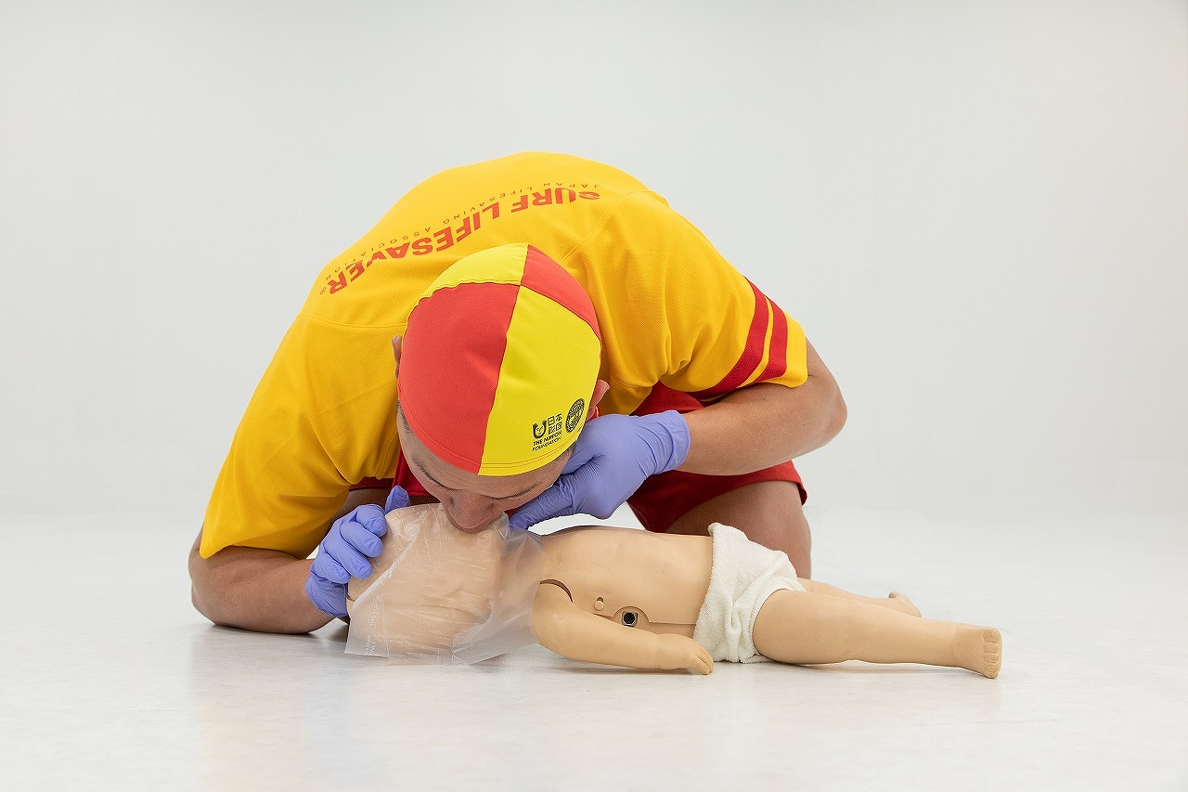
実施上の留意点
（1）胸骨圧迫における留意点
 | 手の位置 | 圧迫の強さ | 圧迫方法 | テンポ
小児 | 胸骨の下半分 | 胸の厚みの約1/3 | 両手又は片手 | 100-120回/分
乳児 | 乳頭を結んだ線の少し足側 | 胸の厚みの約1/3 | 2本指 | 100-120回/分
呼吸原性が多いため、迅速な胸骨圧迫とともに人工呼吸をいち早く行う。
乳児への胸骨圧迫
（2）気道確保における留意点
成人と同様に、頭部後屈・あご先挙上法で行う。
（3）人工呼吸における留意点
乳児：口と鼻の距離が短いので、救助者の口で乳児の鼻と口の両方を覆うようにして1秒かけて吹き込む（口対口鼻人工呼吸法）。
胸の動きや膨らみを見ながら量を調整
救助者1人の時は30:2（胸骨圧迫：人工呼吸）
救助者2人に時は15:2（胸骨圧迫：人工呼吸）
乳児への気道確保と人工呼吸
Notes:
良質なCPRは生命を救う。
特に重要だと言われているのが「胸骨圧迫」でポイントは以下の通り
❶手を置く位置
❷救助者の位置
❸傷病者の位置
❹圧迫の深さとテンポ
❺圧迫の解除

Slide 81
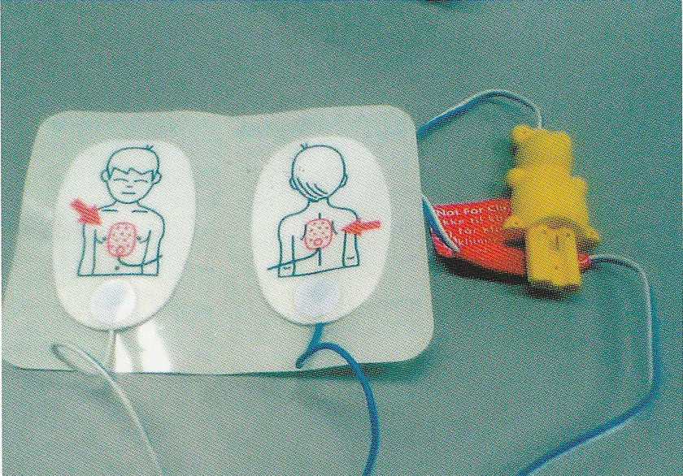
実施上の留意点
（4）AEDの使用における留意点
 | 留意点
未就学児（6歳まで） | 6歳までの未就学児に対しては、未就学児用パッド又は未就学児モードに切り替えて用いる。 小学生～大人用パッドしかない場合は代用しても良い。 パッド位置は小学生～大人用パッドと同様又は前胸部と背部に貼付することで心臓を挟む。 パッドが重ならないように注意する。
乳児 | AEDの使用は認められている。 未就学用パッドがあればそれを用いる。 小学生～大人用パッドしかない場合は代用しても良い（ためらわずに実施する）。
 | 未就学児用 パッド・モード | 小学生～大人用 パッド・モード
未就学児 （6歳まで） | ◎（推奨） | 〇（可）
小学生以上 | ×（不可） | ◎（推奨）
未就学児用電極パッド
小児用（1-8歳未満）・成人用から未就学児用・小学生から～大人用に呼称が変更された。
小学高学年の児童に小児用パッドが誤って使用される事例があったなど、現場が混乱する恐れからガイドライン2020から変更された。
Notes:
良質なCPRは生命を救う。
特に重要だと言われているのが「胸骨圧迫」でポイントは以下の通り
❶手を置く位置
❷救助者の位置
❸傷病者の位置
❹圧迫の深さとテンポ
❺圧迫の解除

Slide 82
第6章 気道異物除去法
異物による窒息の危険性
異物除去の方法
Notes:
良質なCPRは生命を救う。
特に重要だと言われているのが「胸骨圧迫」でポイントは以下の通り
❶手を置く位置
❷救助者の位置
❸傷病者の位置
❹圧迫の深さとテンポ
❺圧迫の解除

Slide 83
異物による窒息の危険性
窒息によって毎年、8、000人程度死亡している。
乳児（口に入るもの、玩具等）及び高齢者（餅・肉・スジのある刺身、果物等）に多い。
死亡数（人）
（年）
出典：令和2年厚生労働省「人口動態統計」より作成作成
異物をいかに短時間で取り除けるかが生死を分ける。
83

Slide 84
異物除去の方法
(1)異物による窒息と、その対応
窒息を疑った場合、大声で助けを呼ぶ。
声が出ない、有効な咳が出来ない時には119番通報。
声がでるか有効な咳をしている場合は、それを続ける。
声が出ない、有効な咳が出来ない場合は、背部を叩く。
背部叩打で異物が出ない場合は、腹部突き上げ法を行う。
乳児では胸部突き上げ法を行う。
84

Slide 85
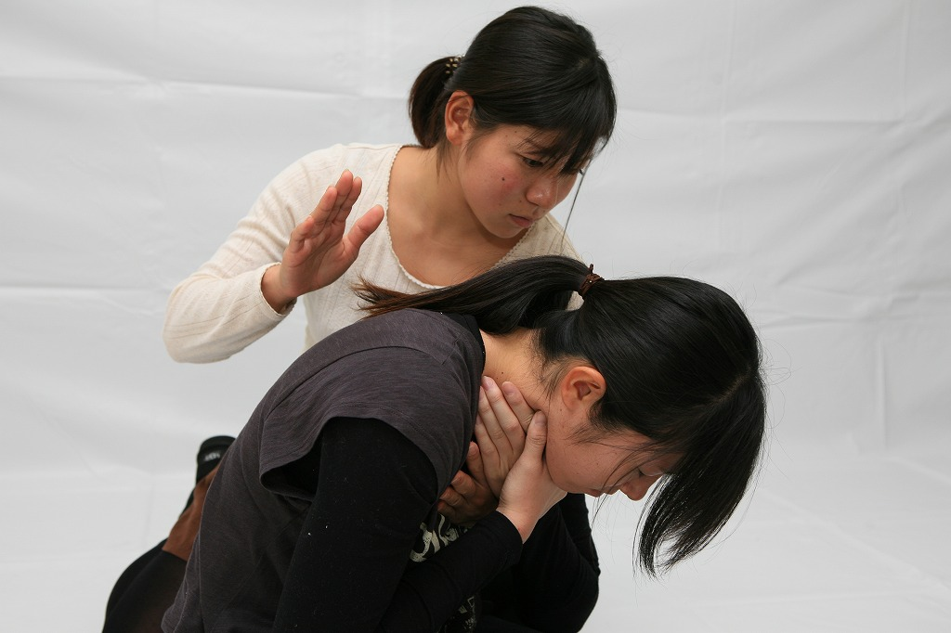
異物除去の方法
(2)咳と背部叩打法（はいぶこうだほう）
もっとも効果的なのは、傷病者自身の咳。
咳を促す意味でも、声が出ない、咳をが出来ない場合は、背部を叩く（背部叩打法）。
乳児の場合は液体が窒息原因となっていることが多いので、救助者の片手に患児をのせ、頭をやや低くして行う方法もよい。
乳児の異物除去
背部叩打法
85

Slide 86
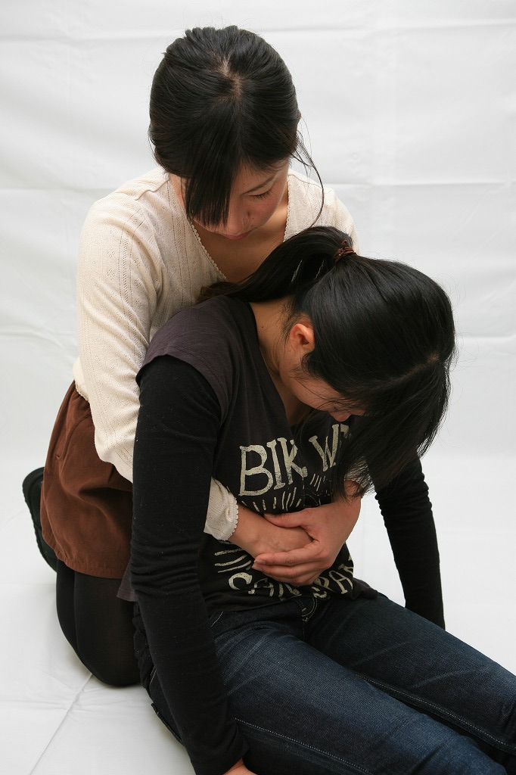
異物除去の方法
(2)腹部突き上げ法（ハイムリック法）
背後から傷病者のみぞおちのあたり（剣状突起とへその間）に手拳を当て、もう一方の手でその手拳を覆う。
救助者は両手を引き上げるように、傷病者の腹部を瞬間的に圧迫する。
腹部突き上げ法（ハイムリック法）
86

Slide 87
異物除去の方法
(3)胸部突き上げ法
腹部突き上げ法の手の位置を胸骨圧迫と同じ位置にして行う。
肥満体型で効果的な腹部圧迫が出来ない場合、妊婦・乳児の場合に行う。
(4)指による搔きだし法（フィンガースイープ法）
救助者が指を使って口腔内の異物を掻き出す。
意識のない成人、1歳以上の小児に有用。
異物が目に見えている状態のみで実施する。
これらの手技を単独で行うよりも、異なる手技を組み合わせて行う方が効果的。
87

Slide 88
第7章 溺水事故での心肺蘇生
溺水事故での心肺蘇生の留意点
溺水事故での吐物への対応
Notes:
良質なCPRは生命を救う。
特に重要だと言われているのが「胸骨圧迫」でポイントは以下の通り
❶手を置く位置
❷救助者の位置
❸傷病者の位置
❹圧迫の深さとテンポ
❺圧迫の解除

Slide 89
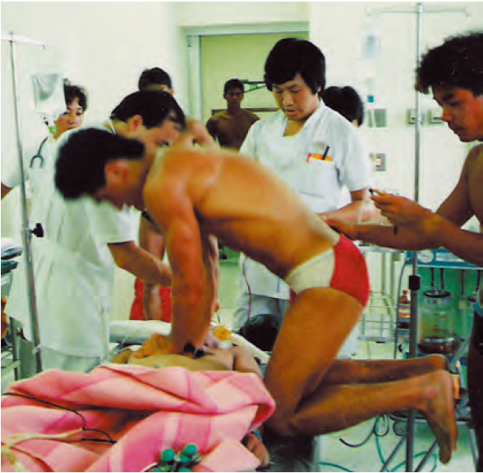
溺水事故での心肺蘇生の留意点
水の中で心停止に陥った場合、可能な限り速やかに陸上へ救助する。
  水中に入っての救助は、非常に危険を伴う。
  ライフセーバーなど専門の訓練を受けた人にお願いする。
溺水による心肺停止の場合、人工呼吸による血液の酸素化が重要な意味を持つ。
ライフセーバーによる心肺蘇生の実際
89

Slide 90
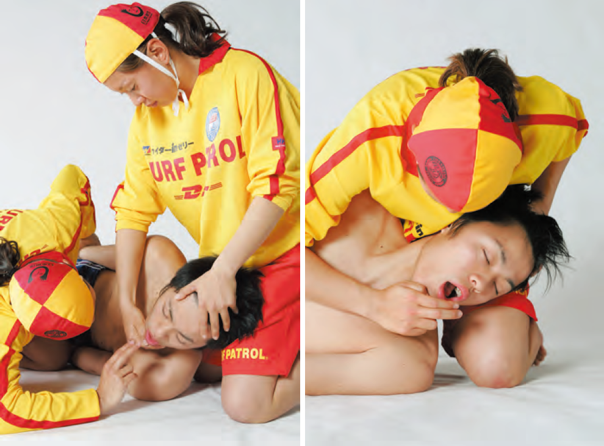
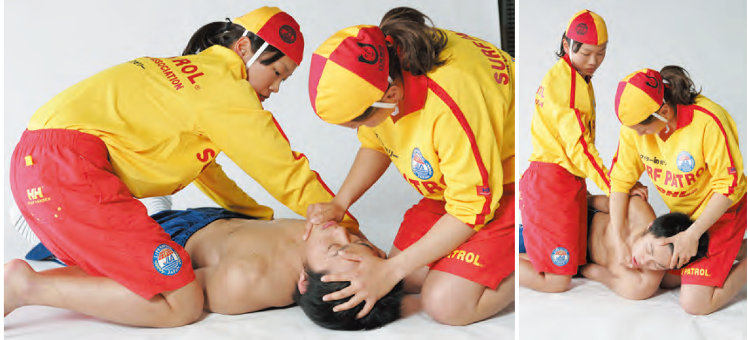
溺水事故での吐物への対応
溺者に対する心肺蘇生
⇒ 吐物が口腔内に逆流し、漏れてくることが多い。
口腔内に吐物が認められた場合
    胸骨圧迫を中断
    側臥位にして吐物を排出
    出来るだけ短時間で吐物除去
    再び仰臥位にして胸骨圧迫（30回最初から）再開
口腔内に吐物の逆流を認めた場合
の溺者の体位変換
吐物の除去
90

Slide 91
第8章 ファーストエイド(FA)
ファーストエイドの基本的な考え方
傷病者の観察
手当の実際
Notes:
良質なCPRは生命を救う。
特に重要だと言われているのが「胸骨圧迫」でポイントは以下の通り
❶手を置く位置
❷救助者の位置
❸傷病者の位置
❹圧迫の深さとテンポ
❺圧迫の解除

Slide 92
ファーストエイドの基本的な考え方
■ファーストエイドの定義
急な病気やけがをした人を助けるためにとる最初の行動であり、
・人の命を守り
・苦痛を和らげ
・それ以上の悪化を防ぎ
・回復を促す
行動のことをいう。
■ファーストエイドの注意点
安全の確認
  傷病者だけでなく、救護者自身の安全の確認をする。
  二次事故を防ぐ。
感染防御
  感染予防のために、手袋などを使用する。
自己紹介と救護の同意・医療機関への受診
  救護者自身の氏名を伝え、救護の同意を得る。
  医療機関への受診を進める。
ビニール袋を用いた感染防御対策
92

Slide 93
傷病者の観察
傷病者は、常に反応がないとは限らない。 ⇒ 反応がない方が少ない。
適切な対応をするために、まず観察を行うことが重要
観察は、反応とバイタルサイン（呼吸・脈拍・血圧・体温）の確認を行う。
■観察
反応（意識）
  呼びかけを行い、意識の状態を把握する。
  受け答えが不明瞭な場合は、意識障害有り判断
呼吸
  胸や腹の動きを見て呼吸数とその深さ、リズムを確認する。
脈拍
  手首の親指側にある橈骨（とうこつ）動脈で強弱や数を確認する。
血圧
  血圧計などがあれば確認する。
体温
  体温計などがあれば確認する。
  無ければ皮膚温、皮膚の色（蒼白、発汗など）を確認する。
脈拍の確認
93

Slide 94
手当の実際
ファーストエイド対応は多岐に渡る（熱中症、骨折、やけどなど）。
本講習会では出血への対応である止血のみを扱う。
■止血
症状
  血液の1/3を失うと生命の危険を及ぼす。
  動脈や太い静脈から持続する出血である活動性出血の場合、止血をしなければならない。
  多量の出血があると、
    皮膚が蒼白になり、冷汗が見られる。
    脈が弱く、脈拍数は多くなる。
    ⇒ショック症状
94

Slide 95
手当の実際
ファーストエイド対応は多岐に渡る（熱中症、骨折、やけどなど）。
本講習会では出血への対応である止血のみを扱う。
■止血
手当
  直接圧迫止血が推奨される。
  出血部位にガーゼやハンカチ・タオルなどを当てて圧迫する。
  感染症から救助者自身を守るため手袋などを着用する。
  救急隊が来るまで確実に圧迫し続ける。
  直接圧迫止血でも出血を止められない場合、包帯等を用いた即席の止血帯で止血する方法もある。 ⇒ 組織を痛める可能性もあるので安易に用いない。
95
前腕からの出血に対する直接圧迫止血
下腿部からの出血に対する直接圧迫止血

Slide 96
出典一覧
・令和2年人口動態調査：厚生労働省
・救急蘇生法の指針2020（市民用解説編）：へるす出版
・令和3年版 救急救助の現況：総務省消防庁
・女性に配慮したAEDの使い方資料：東京都多摩府中保健所 生活環境安全課 薬事指導担当
・子供の事故防止関係府省庁連絡会議資料（R3/3/5)：消費者庁消費者安全課
・写真提供：日本光電工業（株）
■講義動画作成協力
JLAアカデミー本部 阿部健 楠本慶明 佐藤洋二郎 谷川真莉菜 安田春曉
■ファイルの作成協力
JLAアカデミー本部 風間隆宏 清水博史 黒栁真吾 佐藤洋二郎 阿部健 江川陽介
JLA溺水防止救助救命本部 石川仁憲
最終更新日：2022年3月17日

